Slide 1
Тема проекта: «В мире сказок» (театрализованная игровая деятельность во второй младшей группе)
Разработчик: Радько И.А.,
воспитатель МБДОУ ДС КВ№17
«Веселые гномики» с. Небуг

Slide 2
Цель проекта: приобщать к сказкам посредством различных видов театра.
Задачи проекта:
побуждать интерес к предлагаемой деятельности,
привлекать детей к совместной театрализованной деятельности,
формировать представление о различных видах театра,
развивать речь, воображение и мышление,
помогать робким и застенчивым детям включаться в театрализованную игру.

Slide 3
Актуальность проекта:
Одним из самых эффективных средств развития и воспитания ребенка в младшем дошкольном возрасте является театр и театрализованные игры. В процессе театрализованной игры незаметно активизируется словарь ребенка, совершенствуется звуковая культура его речи, ее интонационный строй. Исполняемая роль, произносимые реплики улучшают у ребенка диалогическую речь и ее грамматический строй. Любимые герои становятся образцами для подражания. Именно способность ребенка к такой идентификации с полюбившимся образом оказывает позитивное влияние на формирование качеств личности.

Slide 4
Участники проекта: воспитатель-Радько И.А. дети 2 младшей группы родители воспитанников
Тип проекта: творческо-игровой
Вид проекта: средней продолжительности (апрель –июнь 2014г.)

Slide 5
Театрализованная деятельность позволяет ребенку решать многие проблемные ситуации опосредованно от лица какого-либо персонажа. Это помогает преодолевать робость, неуверенность в себе, застенчивость.

Slide 6
Предполагаемый результат: - дети должны научиться пользоваться
пальчиковым театром
театром на ложках

Slide 7
- сформировать умение передавать характер персонажа интонационной выразительностью речи, мимикой, жестами; - постановка сказки «Теремок».
театром на тарелочках
театром на фланелеграфе

Slide 8
Данный проект включает в себя три последовательных этапа, каждый из которых направлен на решение определенных задач.
подгото-вительный
Прослушивание звукозаписей детских сказок, чтение русских народных сказок.
Беседа «В гостях у сказки», рассказывание детьми «Моя любимая сказка».
активной деятель-ности
Игры-драматизации, сюжетно-ролевые игры.
Театрализованная деятельность родителей с детьми.
практичес- кой деятельности
Рисование «В мире сказок».
Лепка « Мой любимый сказочный герой».
Инсценировка сказки «Репка» (театр на тарелочках).
Презентация-выставка детских работ.
Игра-импровизация «Жили-были…», на основе сюжетов русских народных сказок (театр на ложках).

Slide 9
Театрализованные игры
«Волшебник»
«Волшебная дудочка»
«В театре»

Slide 10
Сюжетно-ролевая игра «Теремок»

Slide 11
Сюжетно-ролевые игры

Slide 12
Импровизация «Мы вам сказку и покажем, и расскажем»

Slide 13
Театрализованная игра «Однажды в сказке»

Slide 14
Артист, чтоб лучше роль свою сыграть, Не только должен знать слова, Он должен чувства понимать И всем нам их как можно лучше показать.

Slide 16
Вы молодцы, друзья! Смогли театр вы создать! И сказку показать.

Slide 17
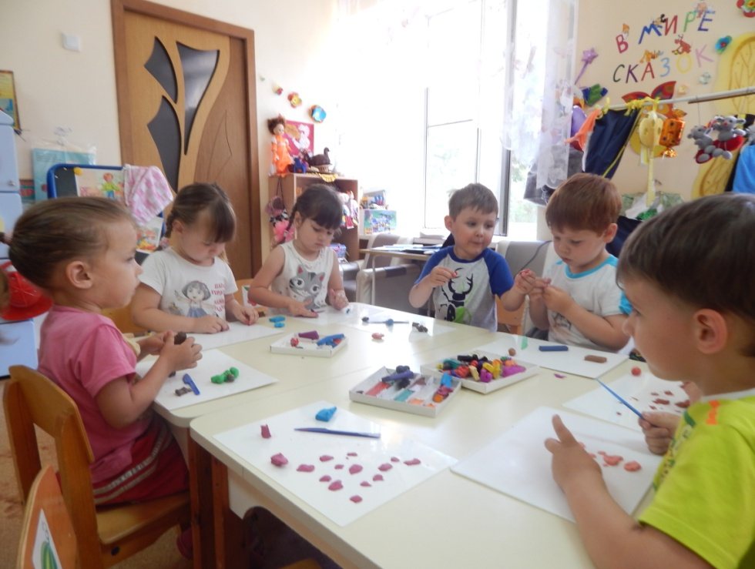
Рисование «В мире сказок»
Лепка «Мой любимый сказочный герой»

Slide 18
Проектная деятельность включает в себя следующие направления развития:
Социально-коммуникативное
речевое
физическое
Художественно-эстетическое
познавательное

Slide 19
Продукт проектной деятельности:
«Мой любимый сказочный герой»

Slide 20
«В мире сказок»

Slide 21
Таким образом, проектная деятельность простимулировала стремление детей к постоянному овладению различными средствами эмоциональной выразительности, их использованием в процессе театрализованной деятельности.

